Slide 1
3.4单片机系统的按键
按键是单片机系统常用的输入部件，也是人对单片机运行过程进行控制的一个重要器件。单片机常用的按键是一种点接触性按压开关，利用单片机的I/O 的输入功能可以实现按键状态输入。为掌握单片机按键程序的编程方法，先从按键的工作原理和电气特性分析入手，然后介绍按键输入的程序设计。
本节任务先实现单个按键对LED的闪烁控制，然后通过按键扫描程序实现 4 4键盘矩阵键盘对数码管的显示控制。

Slide 2
3.4.1按键抖动现象
按键按下时，内部的金属触点在接触一瞬间会因碰撞而产生振动，并发出轻微的撞击声响，这种现象称为键盘抖动。按键的抖动实际上是一种接触不良现象，如果不进行处理，按键抖动会对系统电路或程序的运行产生意外的干扰。
为了研究按键的抖动现象，我们首先通过一个实际例子分析一下微触按键产生抖动对系统的影响。图3-4-1所示的电路是一个按键控制的加数计数小系统中，加计数器的脉冲输入端CP为上升沿有效，数码管初始显示为0。按键不按时，CP = 0，计数器不计数。一般认为，按键按下，CP端由低电平变为高电平，含有电平上升沿，计数器应该加计数，并且每按下1次按键，计数器加1。但在实验中会

Slide 3
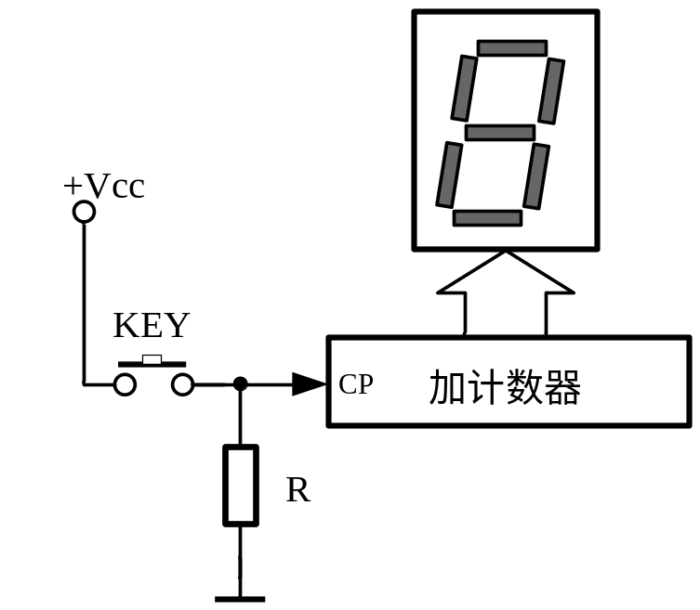
发现，每次按键按下，计数器不是加1，而是跳跃一次性增加3或4。
图 3-4-1 加数计数小系统

Slide 4
出现以上现象的主要原因是按键按下时，按键内部的触点出现了接触不良的振动。通过仪器观察，图3-4-2是按键按下过程中CP端实际电平改变情况。T1为不按按键时刻，T2为按键按下瞬间的抖动，T3为按键按下稳定时刻，T4为按键放开时刻瞬间，T5为按键放开时刻。从图中可以了解到，按键按下的瞬间由于撞击会使触点来回弹跳，虽然时间一瞬间，但CP端获得了多个电平的上升沿。因此，按键不能直接做为计数器的脉冲源CP，数字电路常利用触发器消除键盘抖动。
按键抖动时间的长短由按键的机械特性决定，一般为5ms～10ms。在单片机系统中，按键可以直接连接在单片

Slide 5
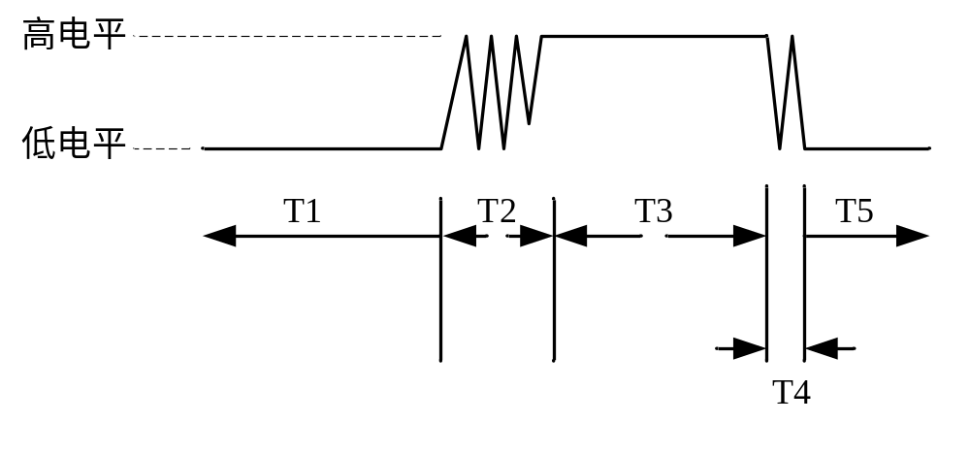
机的I/O口上，可以利用程序延时操作消除键盘的抖动现象。
图 3-4-2 加数计数小系统

Slide 6
3.4.2按键输入(项目4)
当单片机系统使用的按键数量不多时，可以直接把按键连接在单片机的I/O与地之间，利用单片机I/O口高电平的易失性实现按键的输入。单片机运行过程中，由于按键按下产生的抖动持续的时间很短，按键按下后程序先不对按键检测处理，可延时一段时间跳过按键的抖动时间，当按键按下达到稳定状态时再对按键的状态检测，从而实现按键的消抖。下面通过几个例子说明按键程序的处理过程。
单只按键测试电路如图3-4-3所示，P2.1口作为按键key1输入，完成对LED的闪烁控制。程序运行时，要求每次按下按键，LED闪烁一次。LED受按键控制的方式有两种情况，一种是按键按下后抬起有效，另一种是按键按下即有效。

Slide 7
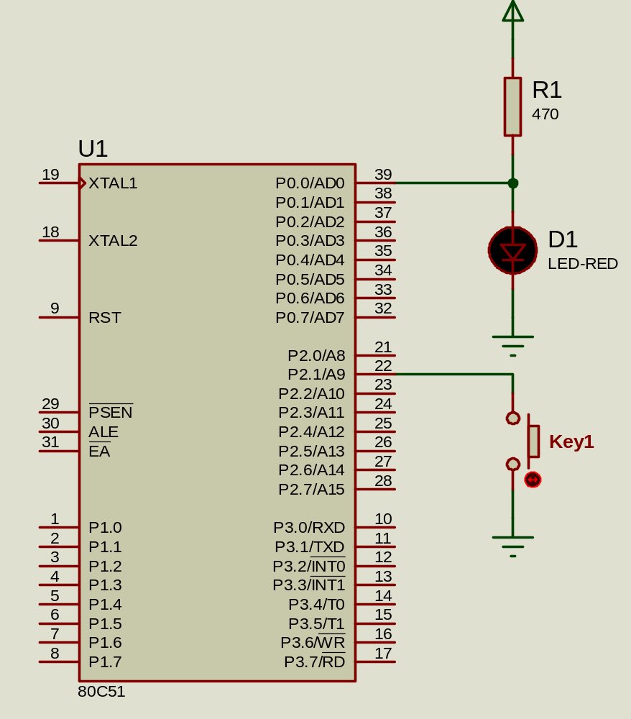
图 3-4-3 利用延时函数消除键盘抖动实现键盘输入电路

Slide 8
一、按键抬起有效(项目4-1)
不同的人对键按键按下的时间长短有很大差别，按键按下抬起有效控制方式主要是为了避免按键按下所停留（粘滞）时间对控制结果的影响。程序设计时，按键按下抬起有效需控制编程需要注意几个方面：首先，按键抖动时间一般在10毫秒以内，按键按下需要消除抖动；第二，按键按下不管时间有多长，LED不受控制；第三，按键抬起瞬间LED状态才发生改变。按键按下抬起有效控制LED闪烁的程序处理过程见图3-4-5所示。

Slide 9
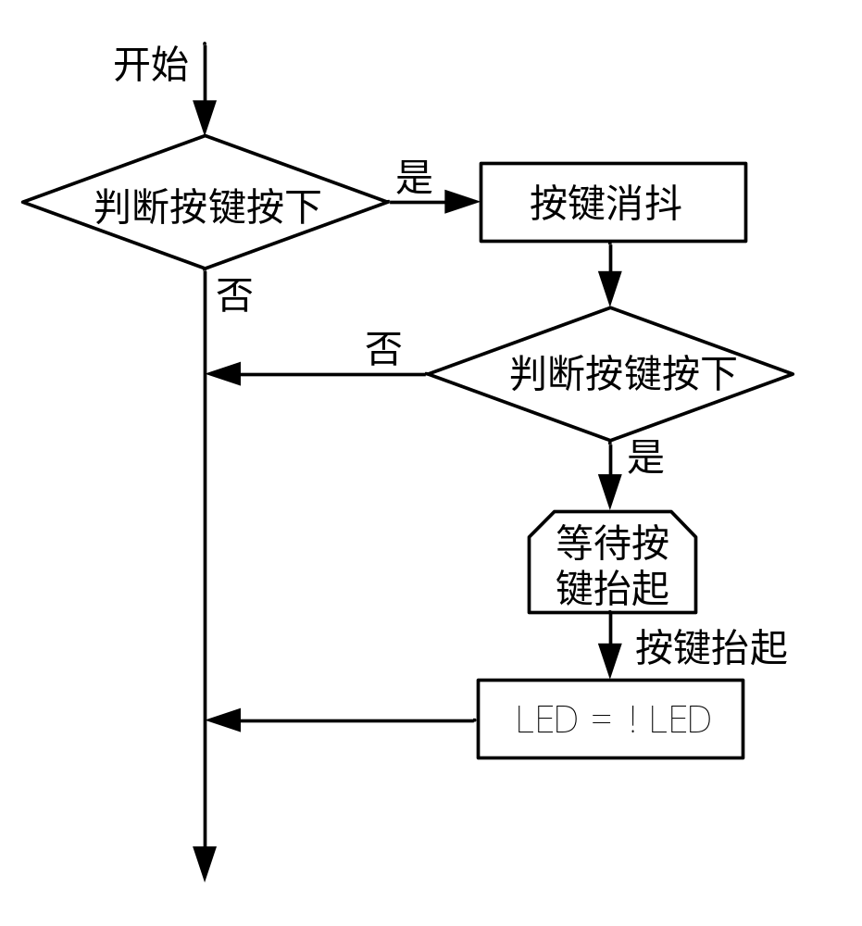
图3-4-5 按键按下抬起有效处理流程

Slide 10
根据按键按下抬起控制有效的处理过程，我们可以编写下列程序：
/************按键按下抬起有效************/
#include <reg51.h>
sbit key1 = P2^1; // key1接 P2.1
sbit LED = P0^0; // LED接P0.0
void delay(unsigned int x) //延时函数
{
while(x--);
}
void key(void)
{

Slide 11
if(key1 == 0) //如果按键按下
{
delay(300); //延时消除按键抖动，大约20毫秒
while(key1 == 0);//如果按键真的按下，等待按键抬起
LED = !LED;
}
}
void main(void)
{
P0 = 0x00; //让LED全灭
while(1)
key(); //调用按键函数
}

Slide 12
本项目程序共含有三个函数，主函数调用按键函数，按键函数又调用了延时函数。在按键函数中，程序检测到按键按下后并不是马上处理，而是经过延时后再重新检测处理。程序设计完成后可以利用软件仿真验证。在仿真电路中，单片机采用80C51，按键采用Swhitches & Relays下的Button。 在系统对时间要求不是很精确的情况下，延时时间可通过运行一个延时函数得到，如项目中所用到的延时函数delay（unsigned int x），可以在Keil软件的调试过程观察延时时间的与确定的x大致关系。受C语言编译效率、系统执行速度等因素影响，利用确定的x去设置延时时间误差一般很大，如delay(300)实现的延时并不是delay(30)的10倍。

Slide 13
二、按键按下有效程序（项目4-2）
根据人的控制习惯，按键按下有效的程序一般要求：（1）按键按下需要消除抖动；（2）按键按下立即改变LED状态，每按一次改变一次，速度不能限制；（3）按键长时间被按压，LED先在按键按下瞬间改变一次，然后等待一段时间后自动改变LED状态；（4）按键抬起时不对LED控制。（1）按键按下经过消抖后就应该立即控制LED的状态
        if(key1 == 0)
        {
        delay(300);
        if(key1 == 0)LED = !LED;

Slide 14
while(key1 == 0);//等待
}
（2）按键一直按压先等待一段时间后，LED状态自动转换，不受按键控制。
while(key1 == 0 ) //如果按键按下不抬起
{
i++; //累计等待时间
if(i >= 7)LED = !LED; //按下累计等待时间到了，按键状态变化
delay(20000);//长按按键后，利用延时控制LED状态变换速度
}
由于单片机的程序是顺序执行的过程，程序运行时按键检测速度很快，按键按下即可对LED控制，所以把以上处理过程结合起来即可实现按键按下有效控制。

Slide 15
项目完整的程序为：
/************按键按下有效************/
#include<reg51.h>
sbit key1 = P2^1;
sbit LED = P0^0;
#define uint unsigned int
void delay(uint x)
{
while(x--);
}
void key(void)
{
uint i = 0;

Slide 16
if(key1 == 0) //如果按键按下
LED = !LED; //LED状态改变1次
while(key1 == 0 ) //如果按键按下不抬起，等待
{
i++; //累计等待时间
if(i >= 7){LED = !LED; i = 0;} //按下累计等待时间到了，按键状态变化
delay(20000);//长按按键后，控制LED状态变换速度
}
}
void main(void)
{
while(1)
key();
}

Slide 17
3.4.3 4×4矩阵按键 (项目4-3)
4×4矩阵键盘在多按键单片机系统中经常采用。本项目设计的矩阵键盘共有16按键，按照“线与”的交叉连接方式排列，即16个按键分别连接在4行4列导线的交叉点上。由于采用矩阵连接方式，16个按键只占用了8个I/O口，相对节省了单片机系统I/O口资源，
一、电路原理
本项目实现的目的是系统检测并让数码如显示这个按键的编号。单片机4×4矩阵键盘见仿真电路3-4-4所示，电路采用Proteus软件设计。图中16个按键占用P2的8个端口，其中P2的低4位连接列线，高4位连接行线；两个共阳数码管段选端连接P0口，公共端分别连接P1.0和P1.1；网络标号相同的引脚具有连接关系。

Slide 18
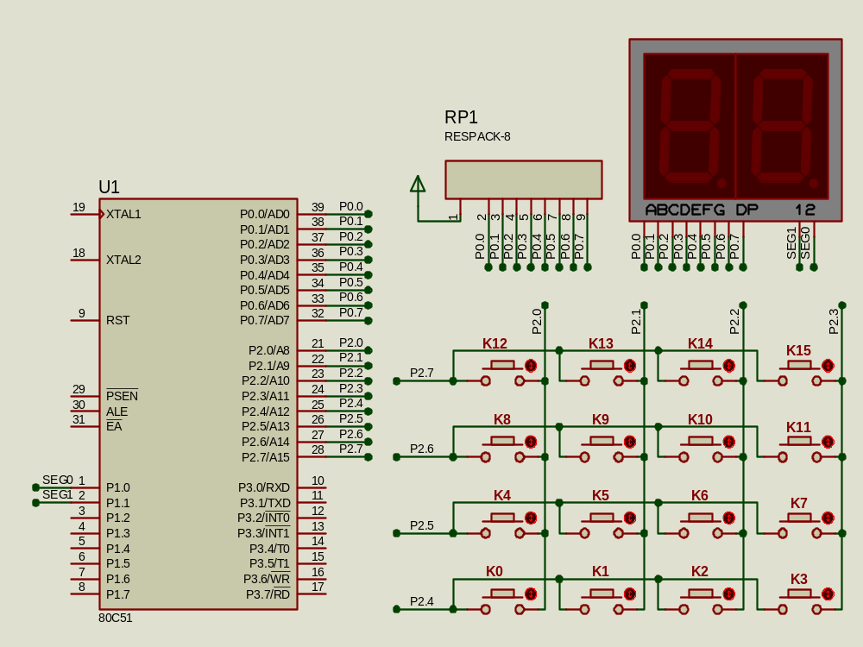
图3-4-4 4×4键盘矩阵电路原理

Slide 19
一、电路原理
4×4矩阵键盘程序采用I/O口扫描与检测原理，其步骤是先让某一个行线设置为低电平，再检测列线上的按键是否按下，如果此时某个按键按下，与之连接的列线也被拉低。比如当行线P2.4 设置为低电平时，如果按下按键K0、K1、K2、K3中某一个，即可以拉低P2.0、P2.1、P2.2、P2.3中对应的端口，此时通过查询P2状态，系统就可以获知是哪一个按键实际按下。

Slide 20
二、程序设计
按键程序处理过程中，P2先输出让行线依次出现低电平扫描数据，如0x7f、0xbf、0xdf、0xef。如果扫描过程中列线上某一个按键按下，检测P2就可以得到与按键对应的键值。16个按键对应的键值数据分别为0xee、0xed、0xeb、0xe7、0xde、0xdd、0xdb、0xd7、0xbe、0xbd、0xbb、0xb7、0x7e、0x7d、0x7b、0x77。
为了显示按键的编号，该项目采用两位数码管快速交替显示即动态显示方法，关于动态显示原理将在第4章重点学习。本项目程序清单如下：
/*****************************************************************************/

Slide 21
#include<reg51.h>
#define uchar unsigned char
code P2_scan[] = {0x7f,0xbf,0xdf,0xef}; //行线扫描，依次出现低电平
code key_temp_value[] = {0xee,0xed,0xeb,0xe7,0xde,0xdd,0xdb,0xd7, 0xbe,0xbd,0xbb,0xb7,0x7e,0x7d,0x7b,0x77};//16个键值
code uchar seven_seg[10] ={0xc0,0xf9,0xa4,0xb0,0x99,0x92,0x82,0xf8,0x80,0x90};
/**************延时函数**************/
void delay(uchar x)

Slide 22
{
while(x)x--;
}
/***********键盘扫描函数********/
uchar key_scan(void)
{
uchar i,j;
for(i = 0; i < 4;i++) //让键盘行线输出扫描数据
{
P2 = P2_scan[i];
if(P2 != P2_scan[i])
{
delay(200); //消除键抖后，有按键确实按下

Slide 23
if(P2 != P2_scan[i]) //如果有按键按下，P2口不是原来扫描数据
{
for(j = 0;j<16;j++)
{
if(P1 == key_temp_value[j]) //判断键值，是哪个按键按下
return(j); //返回按键的编号
} } } }
return(88);//如果没有按键按下，输出标志"88"
}
/************显示函数**********/
void display(uchar i)

Slide 24
{
P0 = 0xff; //刷新P0口（软件仿真消隐）
P1= 0x01; //数码管SEG0位选为高电平
P0 = even_seg[i % 10]; //显示按键编号个位
delay(300); //让个位显示一段时间
P0 = 0xff; //刷新P0口（消隐）
P1 = 0x02; //锁存位选，数码管SEG1位选为高电平
P0 = seven_seg[i / 10]; //显示按键标号的十位
delay(300); //让十位显示一段时间
}
/************主函数************/
void main(void)
{

Slide 25
uchar i;
while(1)
{
i = key_scan();
display(i);
}
}
程序运行过程中，在没有按键按下的情况，数码管显示的数字“88”只是一个标记，读者也可以定义其它数据，只要与键值不同即可。
按键输入是单片机系统重要的人机对话途径，按键输入低电平有效很好的利用了单片机I/O口高电平易失特性，这种特性也是单片机I/O口接收数字信号输入的基本原理。

Slide 26
思考题
3-1 单片机的P0口与其它I/O口有什么区别？
3-2指令sbit LED = P0^0 中，LED和单片机内部的P0^0位和P0^0引脚有什么关系？
3-3 在Keil的intrins.h头文件中包含一个循环左移_crol_()函数，如果一个变量为unsigned char i = 0x01；运行_crol_(i，1)后，i = 0x02。请你使用这个函数实现流水灯的左移效果程序。
3-4如果让P0驱动共阴型数码管，电路应该怎样设计，显示效果如何？
3-5 P0口驱动1个数码管显示为数码管的静态显示方式，利用这样的驱动方式，单片机最多能驱动几个数码管，请你在Proteus软件中画出驱动电路。
3-6 （项目4-4）参考电路见题图3-6所示，两只按键控制一个变量并用数码管显示。要求一只按键按下抬起后，显示数字加1，另一只按下抬起后，数字减1。请你设计程序实现按键对数字的控制。

Slide 27
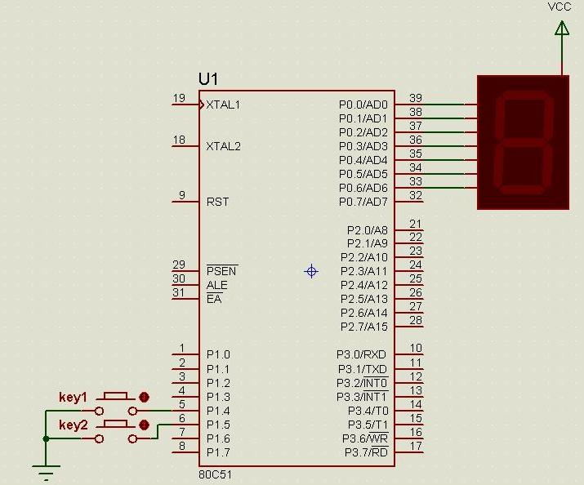
题图3-6

Slide 28
3-7 B105实验开发板的数码管显示电路采用74HC573位选锁存，请你参考实验板电路原理设计仿真电路，并更改项目3和项目4程序，完成软件仿真后，把程序下载到实验板上观察实际运行效果。

